Slide 1
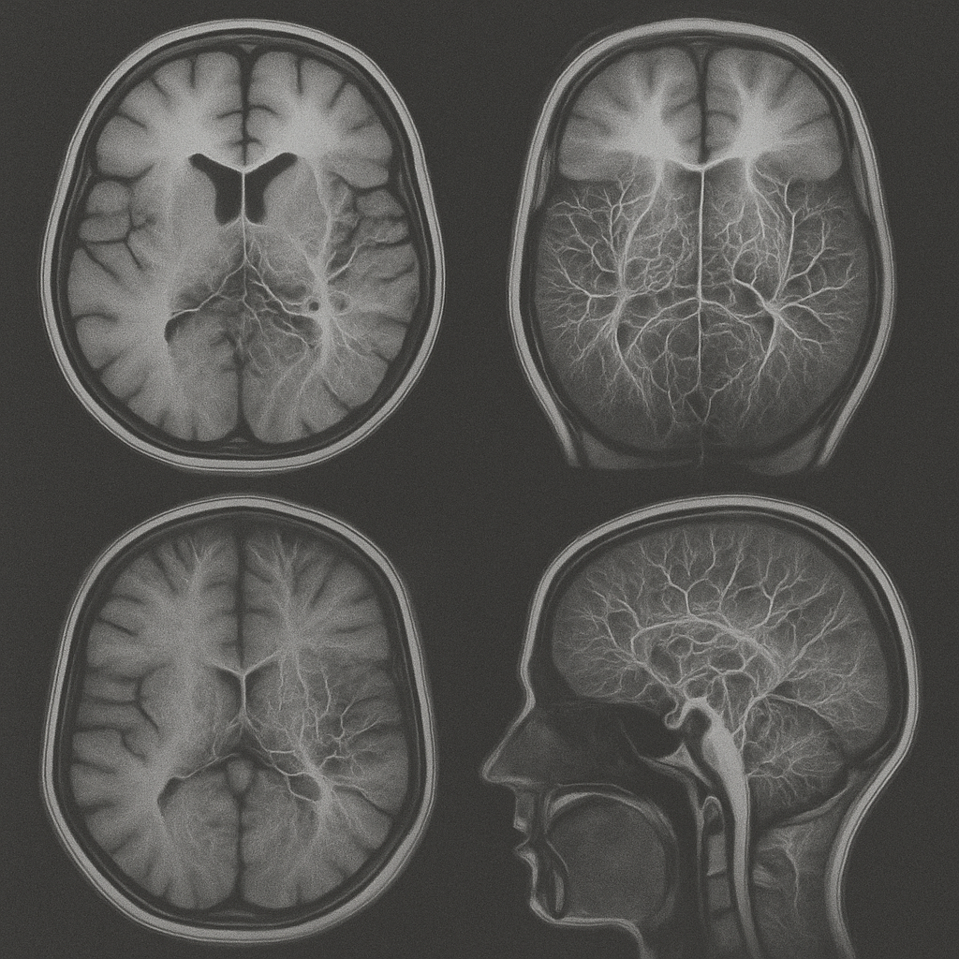

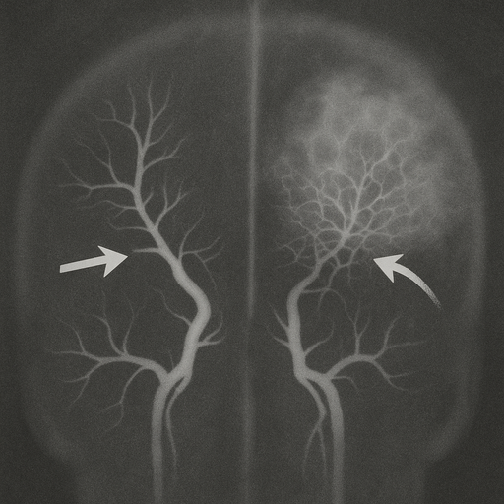
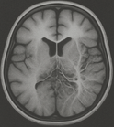
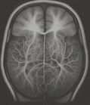
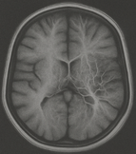
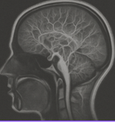
Moya-Moya sous pression :
Apport du Scanner de Perfusion dans l’évaluation ischémique
Département de Neuroradiologie, Hôpital des spécialités, Centre hospitalier universitaire Ibn Sina, Rabat, Maroc

Slide 2
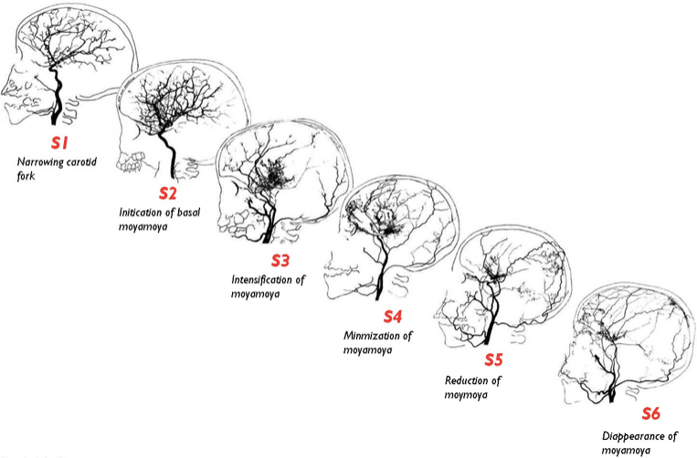

RAPPEL ANATOMIQUE ET CLASSIFICATION VASCULAIRE
CLASSIFICATION ANGIOGRAPHIQUE DE SUZUKI

Slide 3
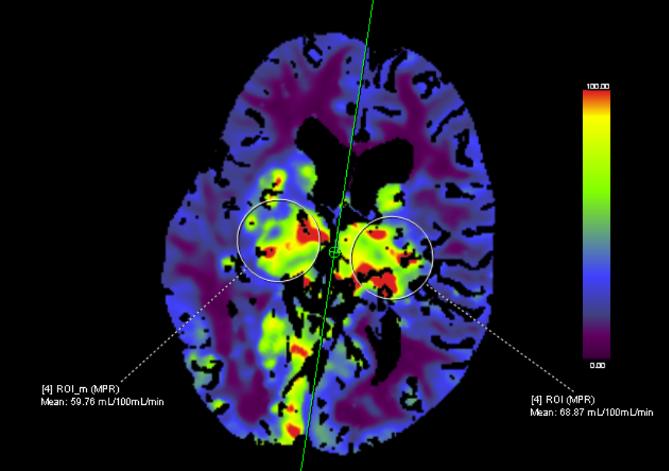
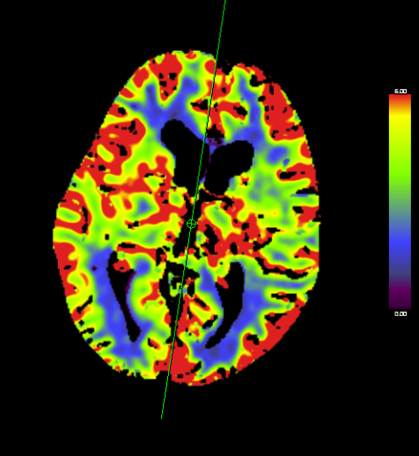
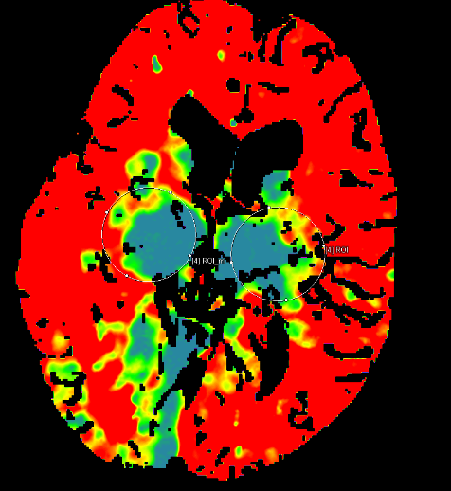
Hypo perfusion bi-hémisphérique du ruban cortical et de la substance blanche profonde et superficielle épargnant le territoire de l’ACP droite
Baisse significative du CBF (Atteignant les 16ml/100g/min de la région frontal droite)

